Slide 1


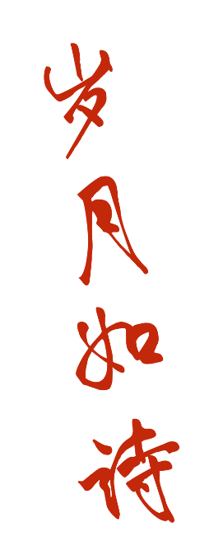


Slide 2









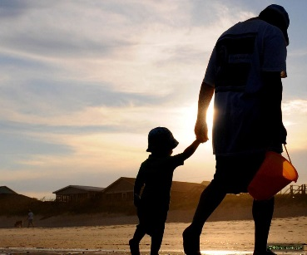
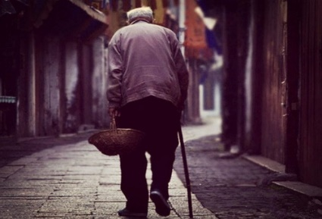
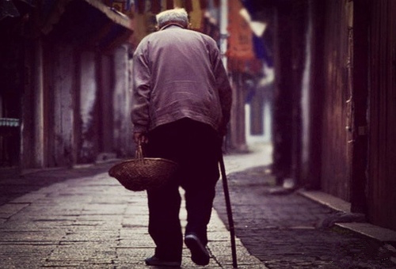
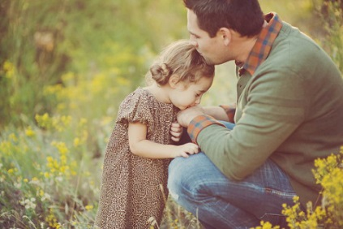
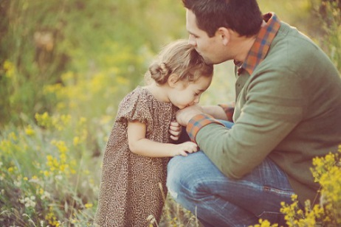


不知不觉您鬓角露了白发
不声不响您眼角上添了皱纹

Slide 3

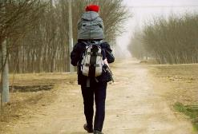
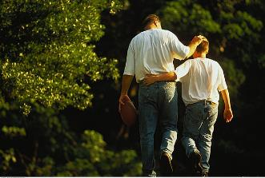
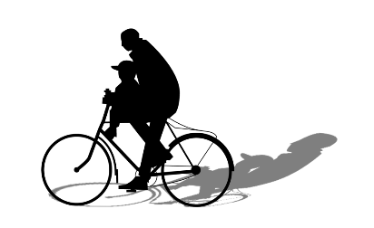
不知不觉您鬓角露了白发
不声不响您眼角上添了皱纹

Slide 4
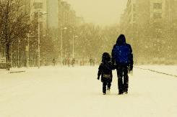
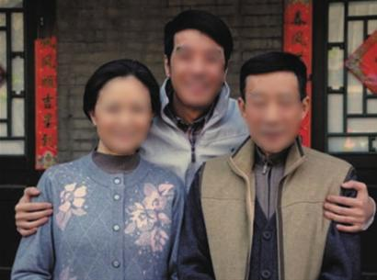

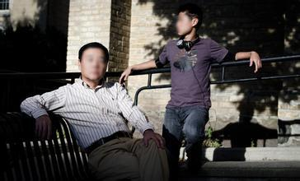
山还是那座山
梁也还是那道梁
只是父亲的脸上已爬满皱纹
脊背也不再挺拔
岁月的流逝
生活的压力改变了父亲的容颜
不变的是父亲对家庭的责任和对子女无私的爱

Slide 5
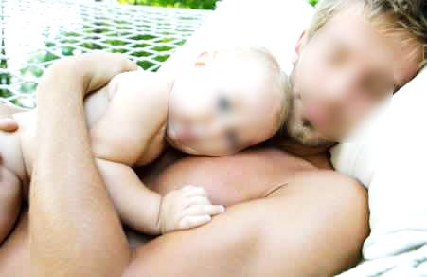

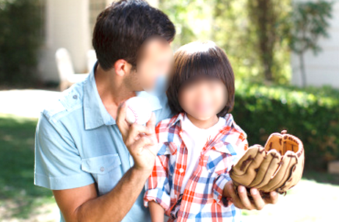
曾经，我是你甜蜜的负担；
如今，你是我温暖的牵挂。

Slide 6
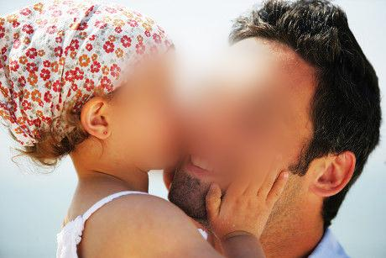



父爱无边
MY FATHER
有一种记忆可以很久
有一种思念可以很长
有一双手
那手心的舒适和温暖
让我一生无法忘怀

Slide 7

























Slide 8

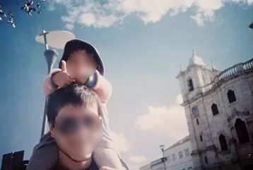

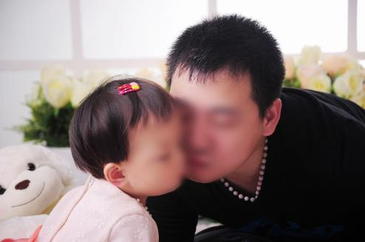

父爱无边
MY FATHER
有一种记忆可以很久
有一种思念可以很长
有一双手
那手心的舒适和温暖
让我一生无法忘怀

Slide 9



今天
我们欢聚一堂
抚今追昔；
今夜
我们举杯同庆
放歌舒怀；
为了我们的情谊
地久天长！

Slide 10

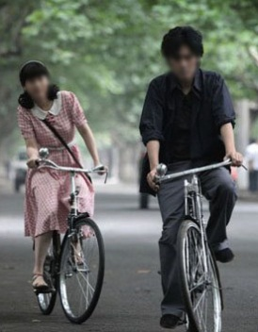
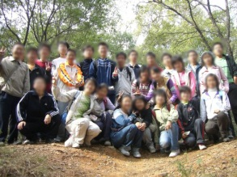



Slide 11

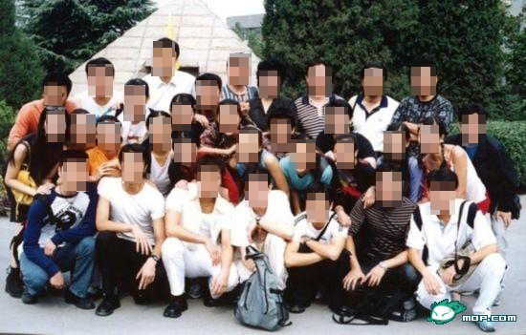
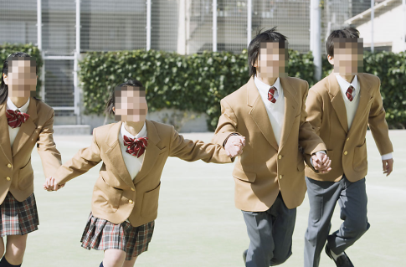
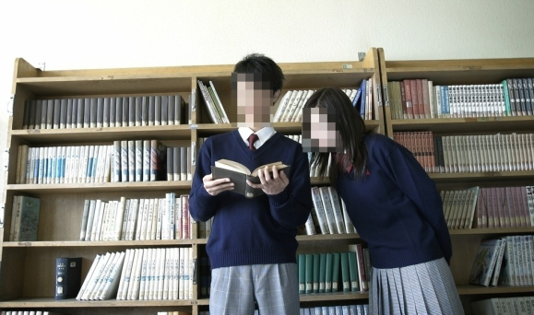
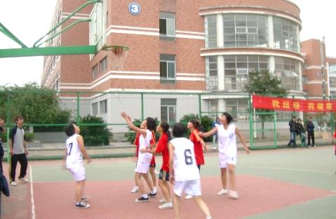


父爱无边
MY FATHER

Slide 12

山还是那座山
梁也还是那道梁
只是父亲的脸上已爬满皱纹
脊背也不再挺拔
岁月的流逝
生活的压力改变了父亲的容颜
不变的是父亲对家庭的责任和对子女无私的爱

Slide 13
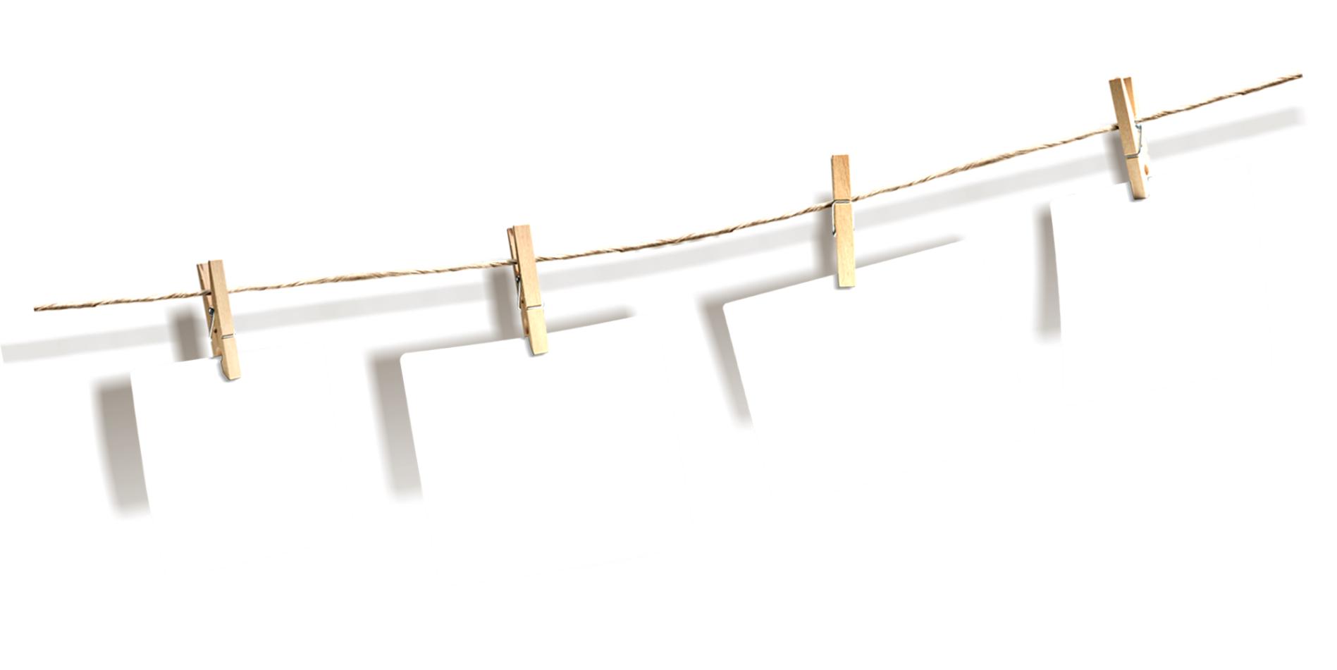
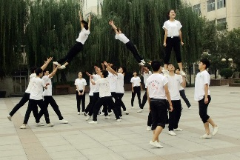
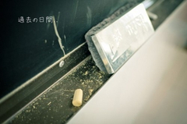
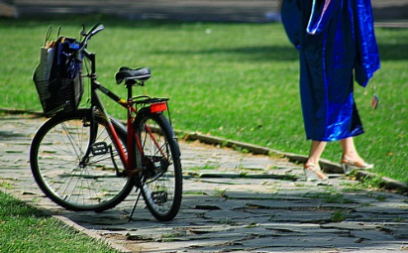

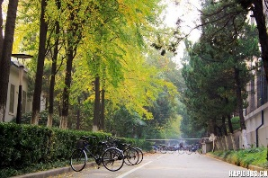

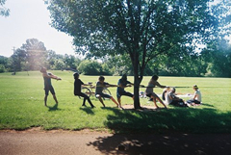


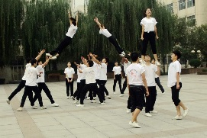
时光飞逝

Slide 14




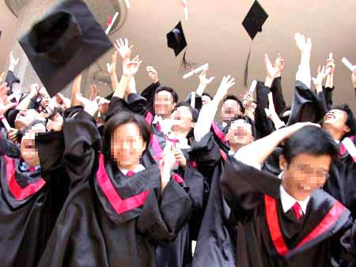
父爱如山，高大而巍峨，让我望而生怯不敢攀登；
父爱如天，粗旷而深远，让我仰而心怜不敢长啸；
父爱如河，细长而源源，让我淌不敢涉足。

Slide 15

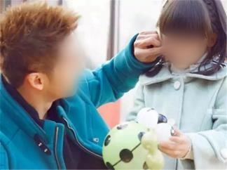
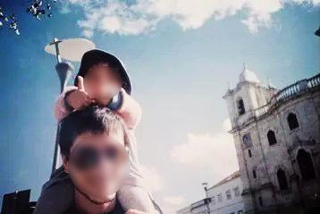
父爱如山，高大而巍峨，让我望而生怯不敢攀登；
父爱如天，粗旷而深远，让我仰而心怜不敢长啸；
父爱如河，细长而源源，让我淌不敢涉足。

